Slide 1
PİPELİNE (BORU HATTI) İşlemi ile Performansın Geliştirilmesi

Slide 2
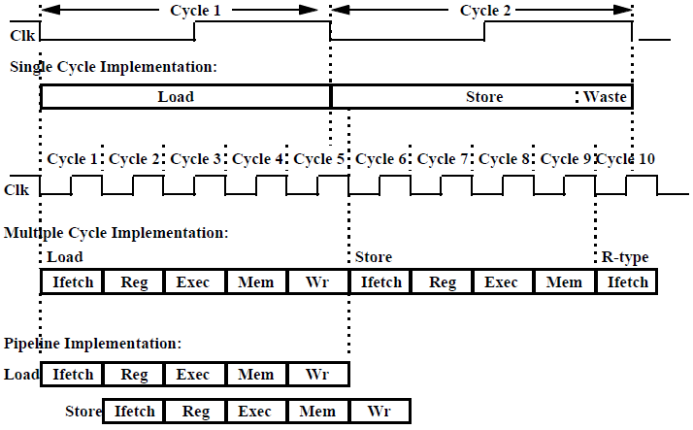

Slide 3
Paralel İşleme ve PİPELİNE
Aynı zamanda, birden fazla veya çok sayıda işlemin yapılabilmesi bilgisayar sisteminin hızını (Throuhput) arttırır.
Paralel işlemede ise aynı anda birden fazla komut icra edilir. Örneğin, bir zaman diliminde bir komut ALU’da yürütülürken (execute), aynı zaman diliminde daha sonraki komut ise bellekten okunabilir. Bu işlem tek işlemcili paralel çalışmaya örnektir.
Paralel çalışmaya diğer örnek , birden fazla işlemcisi bulunan sistemlerdir.
Paralel işleme aşağıdaki başlıklarda incelenebilir.
1- PİPELİNE (Boru Hattı) İşlemleri
2-VEKTÖR İŞLEMLERİ
3-DİZİ İŞLEMCiLERİ
x Pipeline bir yürütme tekniği olup, artmetik alt işlemlerde veya bir komutun fazlarının (evrelerinin) işlenmesi sırasında üstüste gelmesidir.
x Vektör işlemleri büyük boyutlu vektörel veya matris işlemlerinin yapılması içindir.
x Dizi İşlemcileri ise büyük çaplı diziler üzerinde işlem yaparlar.

Slide 4
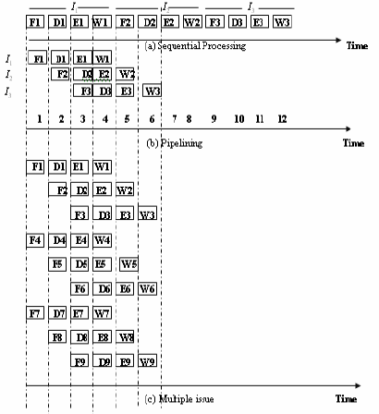

Slide 5
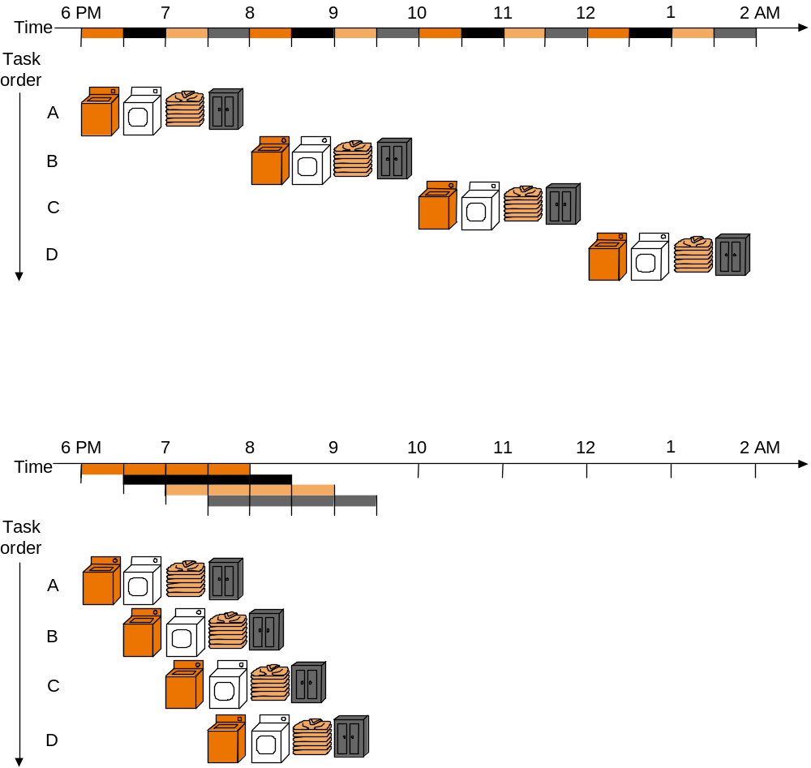
Pipelining
Bir işe başladıktan sonra en kısa sürede bitir.!! Zaman kaybetme!
Not pipelined
Farz etki her bir görev ( yıkama-kurutma- katlama- dolaba yerleştirme) 30 dakikadır. Ve ayrı görevler için ayrı donanımlar kullanılıyorsa, farklı görevler aynı zamanda üstüste çakışabilir.
Pipelined

Slide 6
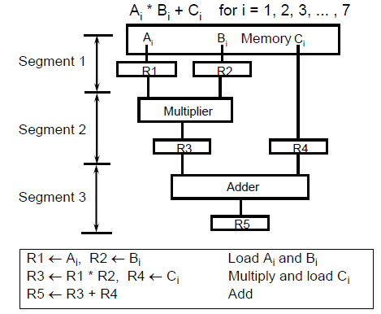
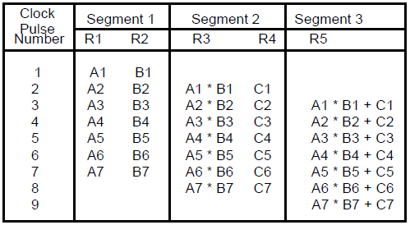
PİPELİNE İŞLEMLERİNİN ANLAŞILMASI
Pipeline işlemi birtakım işlemlerin topluluğudur ve boru hattını oluşturan her bir kesimde (segmentte) herbir farklı işin farklı alt işlemleri aynı zamanda gerçekleşir. Bir kesimde elde edilen sonuç aynı iş için sonraki kesimde kullanılmak üzere saklanır.
Her bir kesimde icra edilecek alt işlemler şekilde verilmiştir. 5 Registerden herbiri, her clock cyce’lında yeni veriler ile yüklenir.
Reg’lerin içeriklerinin değişimi

Slide 7
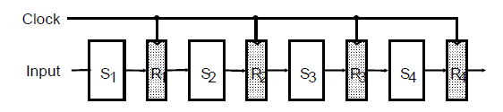
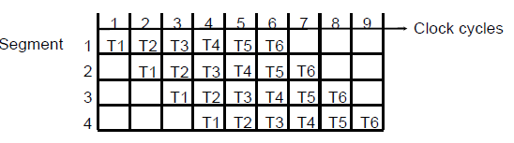
Aynı biçimde alt işlemlere parçalanabilen ve aynı karışıkılğa sahip her işlem PİPELİNE olarak işlenebilir.
Herbir alt işlem segment(kesimde ) yapılır. Bir önceki işlemde elde edilen sonucun bir sonraki işlemde kullanılabilmesi için Reg’lere ihtiyaç vardır. Aşağıdaki durum 4 kesimli bir PİPELiNE işlemidir.
PİPELİNE davranışı uzay-zaman diyagramı ile gösterilebilir. 4 kesimli bir PİPELİNE işlemi ile 6 tane görevin icra edilmesi aşağıdaki şemada verilmiştir.

Slide 8

PİPELİNE işlemenin hızı (Kazancımız ne?)
n: Görev Sayısı (Bir assemler programdaki işlenecek komut sayısı diyebiliriz.)
PİPELİNE çalışmayan bir makine için;
tn: her bir görevi bitirmek için gerekli zaman- (Örn. Komut cyle’ı)
t1: n tane görevi tamamlamak için gerekli harcanacak zaman.
t1 = n * tn
PİPELİNE bir makine için (k kesimli (segmenli - durumlu)
tp: Herbir kesimin (alt işlemin-durum-kesim-segment) tamamlanması için gerekli zaman.
tk: n adet görevin (k kesimli) başarılması için gerekli zaman
tk = (k + n - 1) * tp
Hızlanma (Speedup)
Sk: Speedup
→ Sk = t1 / tk = n*tn / (k + n - 1)*tp
n görev sayısı arttıkça (k + n -1) terimi yaklaşık n olur. Buna göre aşağıdaki bağıntı ortaya çıkar.
Sk= tn / tp
Eğer; pipeline ve pipeline olmayan bilgisayarlarda bir görevin tamamlanması için geçen zaman eşit ise, Bu durumda; pipeline toplam hızlandırması k (kesim sayısı) kadar olabilir.

Slide 9
Örnek:
k=4 kesimli pipeline’da, bir alt işlemin her bir kesimde işlenebilmesi için gerekli zaman;
tp = 20nS olsun.
İcra edilecek görev sayısı n=100 olsun. Sk hızlanma değerini hesaplayınız.
Çözüm:
Pipeline olmayan bir sistemde, tekbir görev için gereken zaman tn=20*4 = 80nS
Tüm görevin icra edilmesi için harcanacak zaman t1=100*20*4 =8000 ns.
Sk = t1 / tk = n*tn / (k + n - 1)*tp idi
Pipeline makine için toplam süre ; (k + n - 1)*tp =(4+100 -1)*20=2060 ns
Buna göre;
Sk = 8000 / 2060 = 3.88
Elde edilir.
Önemli not: Bütün alt işlemlerin icra sürelerinin aynı olduğunu kabul ediyoruz.

Slide 10
PİPELİNE İşlemenin 2 temel uygulaması vardır.
1- Aritmetik işlemlerde PİPELİNE
2-Komut Yürütmede PİPELİNE

Slide 11
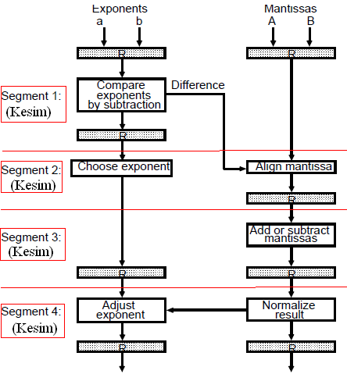

Aritmetik İşlemlerde PİPELİNE
PİPELİNE aritmetik birimleri, FP işlemler için ve çarpma işlemleri için önemli bir hızlandırıcı yapıdır.
Floating-point Toplama
[1] Exponentlerin karşılaştırılması
[2] Mantisanın hizalanması
[3] Mantisaların toplanması/Çıkarılması
[4] Sonuç Normalizasyonu

Slide 12
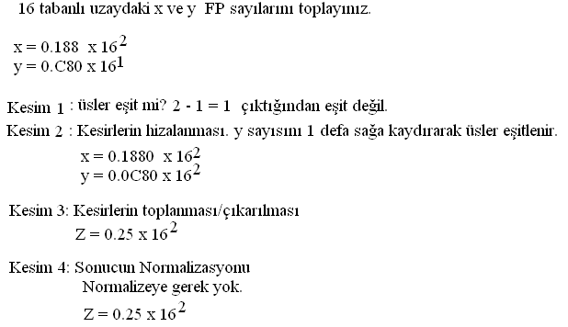
Örnek:
4 kesim için harcanan zamanlar: t1 = 60ns, t2 = 70ns, t3 = 100ns, t4 = 80ns , fiziksel gecikmeler 10ns olsun. Buna göre;
pipeline’sız bir makinada 1 toplama işlemi için: 60 + 70 + 100 + 80 + 10 = 320ns
Aritmetik işlem için 4 kesimli pipeline ‘da ise herbir kesim de harcanan süre farklı olduğundan en kötü durum olarak pipeline clock cycel’ını 100ns alarak tp = 100+10 =110 ns elde ederiz. Buna göre;
Sk= tn / tp = 320 / 110 = 2.9
Notes:
Not: Bu sonuç çok çok sayıda FP toplamaların yapılması durumunda doğrudur.

Slide 13
Komut Yürütme için Pipeline
Single-Cycle Komut Yürütme: Planlama
P
r
o
g
r
a
m
2
4
6
8
1
0
1
2
1
4
1
6
1
8
e
x
e
c
u
t
i
o
n
T
i
m
e
o
r
d
e
r
Single-cycle
(
i
n
i
n
s
t
r
u
c
t
i
o
n
s
)
l
w
$
1
,
1
0
0
(
$
0
)
I
n
s
t
r
u
c
t
i
o
n
R
e
g
A
L
U
D
a
t
a
R
e
g
f
e
t
c
h
a
c
c
e
s
s
l
w
$
2
,
2
0
0
(
$
0
)
8
n
s
I
n
s
t
r
u
c
t
i
o
n
R
e
g
A
L
U
D
a
t
a
R
e
g
f
e
t
c
h
a
c
c
e
s
s
l
w
$
3
,
3
0
0
(
$
0
)
8
n
s
I
n
s
t
r
u
c
t
i
o
n
f
e
t
c
h
.
.
.
8
n
s
Farzedin ki fetch, memorye erişim ve ALU işlemleri 2 ns ; register erişimi 1 ns.
Buna göre, single cycle clock 8 ns’dir. Pipelined clock cycle ise 2 ns.
P
r
o
g
r
a
m
2
4
6
8
1
0
1
2
1
4
e
x
e
c
u
t
i
o
n
T
i
m
e
o
r
d
e
r
(
i
n
i
n
s
t
r
u
c
t
i
o
n
s
)
I
n
s
t
r
u
c
t
i
o
n
D
a
t
a
l
w
$
1
,
1
0
0
(
$
0
)
f
e
t
c
h
R
e
g
A
L
U
a
c
c
e
s
s
R
e
g
Pipelined
l
w
$
2
,
2
0
0
(
$
0
)
2
n
s
I
n
s
t
r
u
c
t
i
o
n
R
e
g
A
L
U
D
a
t
a
R
e
g
f
e
t
c
h
a
c
c
e
s
s
l
w
$
3
,
3
0
0
(
$
0
)
2
n
s
I
n
s
t
r
u
c
t
i
o
n
R
e
g
A
L
U
D
a
t
a
R
e
g
f
e
t
c
h
a
c
c
e
s
s
2
n
s
2
n
s
2
n
s
2
n
s
2
n
s

Slide 14
Pipelining: Unutma
Pipeline işlemi tek bir görev (veya komut işlemesi ) için harcanacak zamanı (latency) azaltmaz fakat görevin bütünü (bir programın sıralı komutları v.b) için harcanan zamanı azaltır (Verilen sabit bir zamanda yapılan iş miktarını –throughput- arttırır).
Pipeline hızı en uzun durum ile sınırlıdır.
  potential hızlandırıcı= Boru durumları sayısıdır (kesim sayısı).
  Dengesiz boru durumları hızı azaltır (her kesim için farklı süreler).
Pipeline sürecinde herhangi bir fazda boş kalmak pipeline’ı yavaşlatır.
En verimli pipeline işlemi, komutların parçalanmasıyla oluşan alt işlem sürelerinin (fetch, decode v.b) eşit sürelerde işlenmesi ile olur. Yani kesim veya faz sürelerinin eşit olması ile olur.

Slide 15
Örnek Problem
Problem: Çamaşır yıkama örneği için aşağıdaki tabloyu doldurmak isteyelim.
  Her bir durumun uzunluğu(stage lengths) 30, 30, 30 30 dak. olsun.
  Durumların uzunluğu (stage lengths) , 20, 20, 60, 20 dak. olsun.
Pipeline’ı hızlandırmak için bir formül ortaya çıkaralım?
Person Unpipelined Pipeline 1 Ratio unpipelined Pipeline 2 Ratio unpiplelined
finish time finish time to pipeline 1 finish time to pipeline 2
1 120 d. 120 d. 120/120 = 1 120 d. 120/120 = 1
2 2x120=240d 120+30=150d 240/150 = 1.6 180 d 240/180 = 1.33
3
4
n (durum sayısı) n x 120/(120+((n-1)x30)

Slide 16
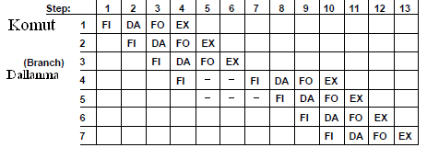
Dört kesimli (Segmentli) Komut İçin Pipeline
Dört aşamaya (faz – Kesim-segment) bölünmüş komutlar için kesimler ;
FI: Komutu getir
DA: Komutu çöz, etkin adresi hesapla
FO: Veriyi getir
EX: Komutu yürüt
Not: komut ve data hafızalarına ayrı ayrı erişildiğini düşününüz.
Dallanma komutu olmadığı sürece, hiçbir kesim boş geçilmez. Farklı işlemler yapar. Ancak 3. komutun dallanma olduğu durumu inceleyelim. Neler olur ve neden olur? Niye 5.ve 6. adımlarda işlem yapılmaz?
Dallanma komutunun işleyip dallanılacak adres ortaya çıkıncaya kadar bir sonraki komut ile ilgili sadece Fetch işlemi yapılabilir. 5.6. adımlarda işlem yapılmaz.

Slide 17
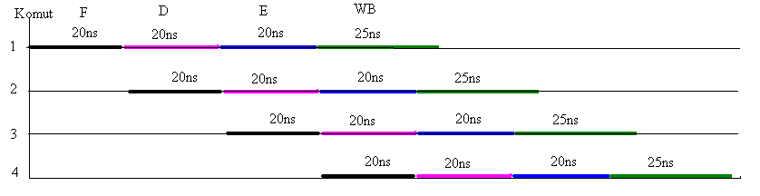
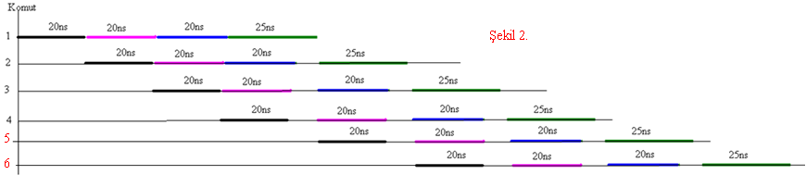
Örnek: 4 kesimli bir komutun kesimleri F(20ns), D(20ns), E(20ns), WB(25ns) dir.
Aşağıdaki pipeline diyagramı doğrumudur? Yanlışmıdır? Neden?
Diyagram yanlışsa doğrusunu çiziniz.
n komut için harcanan gerekli süreyi (th)hesap eden bir formül bulunuz
135 komutluk bir çalışma için seri çalışmaya göre pipeline kazancını hesap ediniz?
Çözüm: a) Yanlıştır. b) doğrusu Şekil 2’deki gibi olabilir.
Th = Komut süresi + (Komut sayısı -1)*25ns (şekil 2’ye göre ) = 85ns + (Komut sayısı -1) * 25 ns
(Seri çalışma için) Th = 85ns * 135 = 11.475 ns
(Pipeline çalışma için)Th = 85ns + (135 -1)* 25ns = 85ns + 3350ns = 3435 ns
Verim = 11475 / 3435 = 3.34

Slide 18


Slide 19


Slide 20
MIPS’te PİPELİNE
MIPS için Pipeline işlem neden kolaydır?
  Bütün komutlar benzer uzunluktadır.
    Tüm komutlar için fetch ve decode durumları benzer şekilde işlenir.
  Yalnızca birkaç komut formatları vardır.
    Basit bir şekilde, Komutların decodlanması ve tek durumda yapılması mümkün hale gelir.
  Memory işlemleri sadece load/store komutlarında oluşur.
  Böylece memory erişimi tam olarak bir sonraki duruma ertelenmiş olabilir
  Operandlar (İşlenenler) memory’de dizili sıralıdır.
    Bir data transfer komutu yalnızca bir memory’e erişim durumuna ihtiyaç duyar.

Slide 21
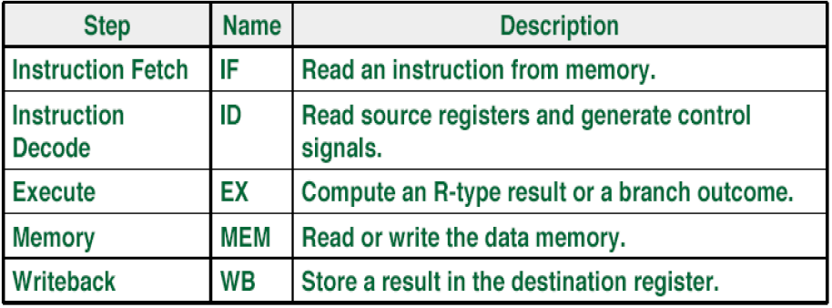
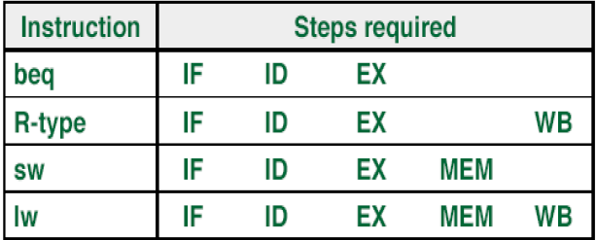
Bir MIPS komutunun yürütülmesi beş adımda tamamalanabilir.
Bütün komutların hepsi beş adımlık süre gerektirmeyebilir.

Slide 22
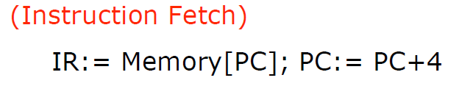
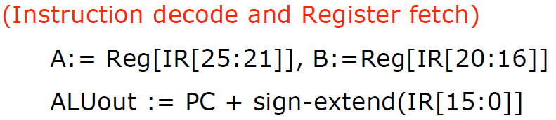
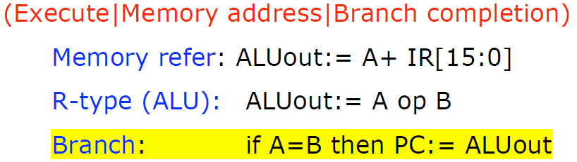
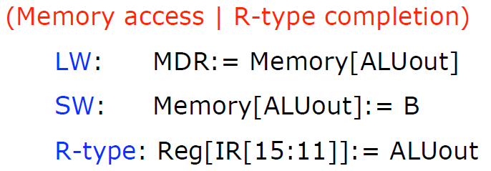
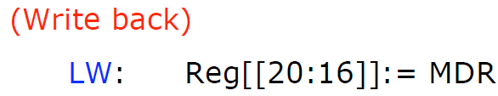

Slide 23
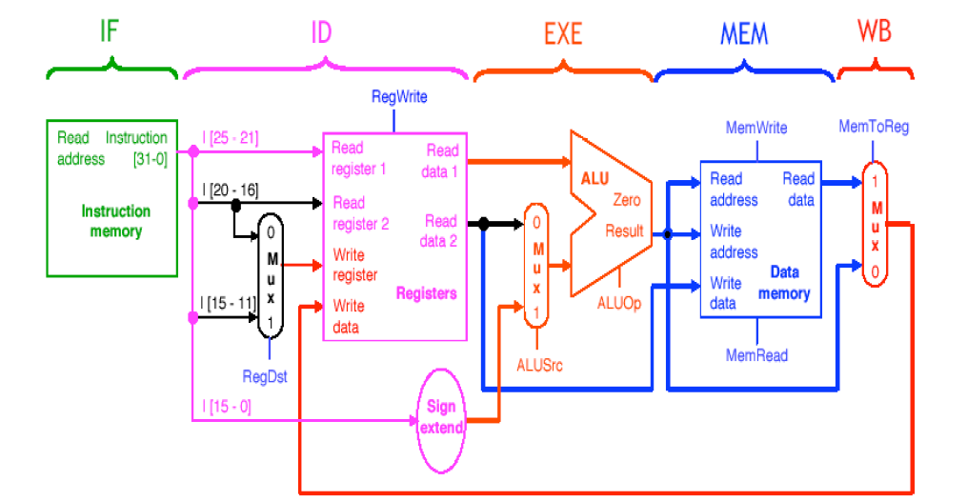
Herbir kesim(segment) kendi fonksiyonel birimine sahiptir.
Aşağıda satage bufferlerı gösterilmemiş bir pipeline datapath yapısı görülmektedir.

Slide 24
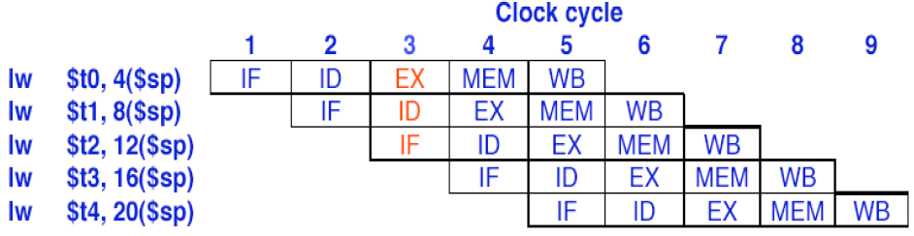
Dikkat: 3.clock cycyle’daki gibi Ex segmenti ve IF segmenti ALU’ya ihtiyaç duymaktadır.Fazladan bir toplayıcı devreyede ihtiyaç duyulacaktır.
Biz kontrol devresinin kolaylığı açısından her komutu 5 segmentli olarak (stage ) göstereceğiz.
Aynı zaman sürecinde değişik komutların segmenteleri hafızayla etkilşeime ihtiyaç duyabilir (5.clock sürecini incele). Bunun için Pipeline datapath harward mimarisi ile yapılır.
Dikkat Single cycle datapath, harward mimarisi, multıcycle datapath van neuman mimariye sahiptir.

Slide 25

Pipelined Datapath
Pipeline registers
(datayı saklamak için yeterince genişliktedirler)
ADD
4
64 bits
128 bits
ADD
PC
<<2
97 bits
64 bits
ADDR
RD
Instruction
I
Instruction
32
16
32
5
5
5
Memory
RN1
RN2
WN
Register File
RD1
ALU
Zero
WD
RD2
M
U
ADDR
X
Data
E
Memory
RD
M
16
X
32
U
T
WD
X
N
D
IF/ID
ID/EX
EX/MEM
MEM/WB

Slide 26
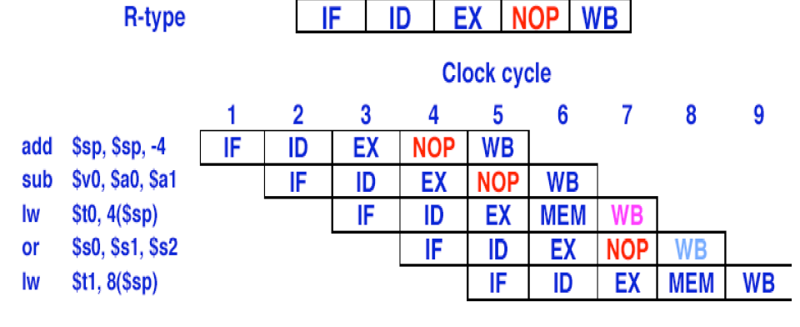
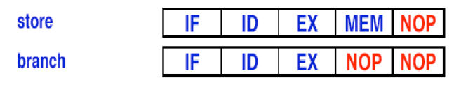
UNİFORM’luk basitlik getirir. MIPS’te bütün komutları 5 state olarak düşünelim.
Bütün komutlar 5 periyotluk zaman alır. Bütün durumlar için benzer uzunlukta clock kullanılır.
Bu durumda bazı komutlar, bazı stage’leri iş yapmadan geçirecektir.

Slide 27
MIPS’te Pipeline
Tehlikeler (Hazard), bir pipeline yürütülme sürecindeki çatışmaları (aynı birimi farklı fazların kullanma isteği) işaret eder. Bunlar nelerdir?
  Structural hazards (Yapısal tehlikeler): Pipeline işleminde, farklı komutlarda , farklı durumlarda aynı donanım kaynaklarının kullanılması durumu oluşabilir (Kaynak Çatışması).
  Control hazards (Kontrol tehlikeleri): Bir önceki dallanma komutunun sonucuna bağlı olarak, izleyen komutu mevcut pipeline içine alma sorunu (Dallanma zorluğu).
  Data hazards (Data tehlikeleri): Pipeline’daki bir komutun, aynı pipelin’daki önceki komutun hesapladığı datayı kullanması gerektiğinde (Veri Beklentisi).
Biz, pipeLine’lı datapath’ı incelemeden önce yukarıda sıralanan olası tehlikeleri tek tek incelemeliyiz.

Slide 28
Structural Hazards (Yapısal Tehlikeler)
Structural hazard : Pipeline işleminde aynı clock cyclında bütün komutların eşzamanlı işlemesi için gereken donanımın yetersizliği.
Örnek: Varsayınız ki, komut ve data hafızası tek olan, yani tekbir veriyolu kullanan, bir yapıda pipeline işlemi yapılsın.
  O zaman 1. ve 4. lw komutları arasında bir structural hazard oluşablilir.
  Veya farklı komutların farklı segmentleri aynı toplayıcıyı kullanmak durumunda olabilir.
Korkmayın MIPS PİPELİNE’ı destekler şekilde dizayn edilmiştir. Yapısal tehlikelerden kolayca kaçınılır.
P
r
o
g
r
a
m
2
4
6
8
1
0
1
2
1
4
e
x
e
c
u
t
i
o
n
T
i
m
e
o
r
d
e
r
(
i
n
i
n
s
t
r
u
c
t
i
o
n
s
)
I
n
s
t
r
u
c
t
i
o
n
D
a
t
a
l
w
$
1
,
1
0
0
(
$
0
)
f
e
t
c
h
R
e
g
A
L
U
a
c
c
e
s
s
R
e
g
Pipelined
l
w
$
2
,
2
0
0
(
$
0
)
2
n
s
I
n
s
t
r
u
c
t
i
o
n
R
e
g
A
L
U
D
a
t
a
R
e
g
f
e
t
c
h
a
c
c
e
s
s
Hazard if single memory
l
w
$
3
,
3
0
0
(
$
0
)
2
n
s
I
n
s
t
r
u
c
t
i
o
n
R
e
g
A
L
U
D
a
t
a
R
e
g
f
e
t
c
h
a
c
c
e
s
s
l
w
$
4
,
4
0
0
(
$
0
)
I
n
s
t
r
u
c
t
i
o
n
R
e
g
A
L
U
D
a
t
a
R
e
g
2
n
s
f
e
t
c
h
a
c
c
e
s
s
2
n
s
2
n
s
2
n
s
2
n
s
2
n
s

Slide 29
Control Hazards
Control hazard (Kontrol Tehlikesi): PİPELİNE’in yürütülmesinde bir önceki komutun sonucuna göre karar vermek gerekebilir. Bu problem genellikle şartlı ve şartsız dallanma komutlarının işlenmesi durumunda çok önemlidir.
Çözüm 1 Stall the pipeline (Pipeline’ı geciktirme)
P
r
o
g
r
a
m
e
x
e
c
u
t
i
o
n
2
4
6
8
1
0
1
2
1
4
1
6
o
r
d
e
r
T
i
m
e
(
i
n
i
n
s
t
r
u
c
t
i
o
n
s
)
I
n
s
t
r
u
c
t
i
o
n
R
e
g
A
L
U
D
a
t
a
R
e
g
Note that branch outcome is
computed in ID stage with
added hardware (later…)
a
d
d
$
4
,
$
5
,
$
6
f
e
t
c
h
a
c
c
e
s
s
b
e
q
$
1
,
$
2
,
4
0
I
n
s
t
r
u
c
t
i
o
n
R
e
g
A
L
U
D
a
t
a
R
e
g
2
n
s
f
e
t
c
h
a
c
c
e
s
s
l
w
$
3
,
3
0
0
(
$
0
)
b
u
b
b
l
e
I
n
s
t
r
u
c
t
i
o
n
R
e
g
A
L
U
D
a
t
a
R
e
g
f
e
t
c
h
a
c
c
e
s
s
4
n
s
2
n
s
Pipeline stall (Pipeline gecikmesi)

Slide 30
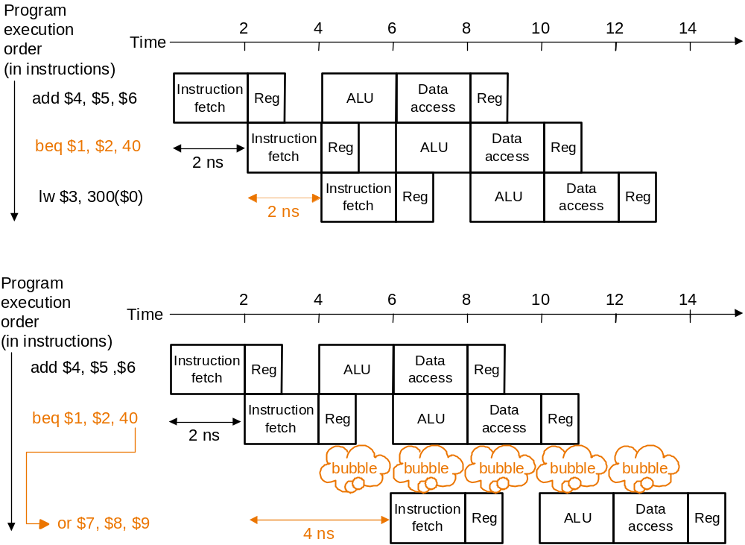
Control Hazards
Çözüm 2 Predict branch outcome (dallanma sonucunun önceden tahmin edilmesi veya dallanmanın olmayacağının tahmini)
Tahmin başarısı
Tahmin hatası: lw’ü geri al (=flush)

Slide 31
Control Hazards (Kontrol Tehlikesi)
Çözüm 3: Gecikmiş dallanma (Delayed branch) :Derleyici , dallanmaları yeniden düzenleyerek, zamanında pipeline içine olmalarını sağlar. Bu yöntemde derleyici dallanma komutundan önceki ve sonraki komutları analiz ederek geciktireceği komutların önüne faydalı komutlar yazarak program akışını yeniden düzenler. Yani dallanma komutuna sıra gelmeden önündeki komutları, akışı bozmamak şartıyla gecikme adımlarına alıp bu esnada dallanma komutunuda diğer kesimlerde işlemeye devam eder. Böylece dallanmanın gecikmesi önlenmiş olur.
P
r
o
g
r
a
m
e
x
e
c
u
t
i
o
n
2
4
6
8
1
0
1
2
1
4
o
r
d
e
r
T
i
m
e
(
i
n
i
n
s
t
r
u
c
t
i
o
n
s
)
b
e
q
$
1
,
$
2
,
4
0
I
n
s
t
r
u
c
t
i
o
n
R
e
g
A
L
U
D
a
t
a
R
e
g
f
e
t
c
h
a
c
c
e
s
s
a
d
d
$
4
,
$
5
,
$
6
I
n
s
t
r
u
c
t
i
o
n
R
e
g
A
L
U
D
a
t
a
R
e
g
(
2
n
s
f
e
t
c
h
a
c
c
e
s
s
d
e
l
a
y
e
d
b
r
a
n
c
h
s
l
o
t
)
l
w
$
3
,
3
0
0
(
$
0
)
I
n
s
t
r
u
c
t
i
o
n
R
e
g
A
L
U
D
a
t
a
R
e
g
2
n
s
f
e
t
c
h
a
c
c
e
s
s
2
n
s
Delayed branch beq is followed by add that is
independent of branch outcome

Slide 32
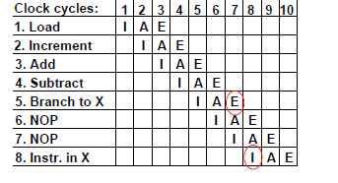
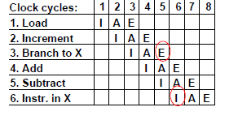
Gecikmiş Dallanmaya Örnek:
5 komutluk bir program olsun. Komutlar sırayla;
1- Hafızadan R1’e yükle
2-R2’yi arttır.
3-R3 e R4’ü topla
4-R5’i R6’dan çıkar
5-X adresine dallan
Aşağıda derleyicinin yapabileceği 2 gerçekleştirme verilmiştir.
Komutları tekrar sıralayarak
İşlem yok komutu kullanılarak

Slide 33
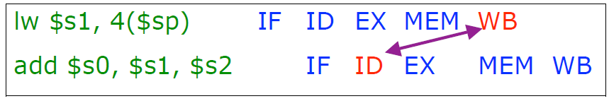
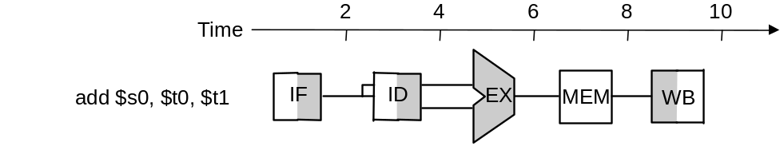
Data Hazards (Veri Tehlikeleri)
Data hazard : Bir sonraki komut, yürütmesi bitmemiş bir önceki komutun datasına ihtiyaç duyabilir.
Çözüm : Mümkünse datayı ilerlet.…
Komutun Pipeline diyagramı:
shade indicates use –
left=write, right=read
P
r
o
g
r
a
m
İlerletme yoksa – mavi çizgi –
Veri zamanda geri gitmek durumunda. Yani 2.komut 6,8 arasında bekleyecek.;
İlerletme varsa– kırmızı çizgi –
Veri, zamanında hazır edilmiş. 2.komut 6,8 süresinde işlem yapar.
e
x
e
c
u
t
i
o
n
2
4
6
8
1
0
o
r
d
e
r
T
i
m
e
(
i
n
i
n
s
t
r
u
c
t
i
o
n
s
)
a
d
d
$
s
0
,
$
t
0
,
$
t
1
I
F
I
D
E
X
M
E
M
W
B
s
u
b
$
t
2
,
$
s
0
,
$
t
3
I
F
I
D
E
X
M
E
M
M
E
M
W
B

Slide 34
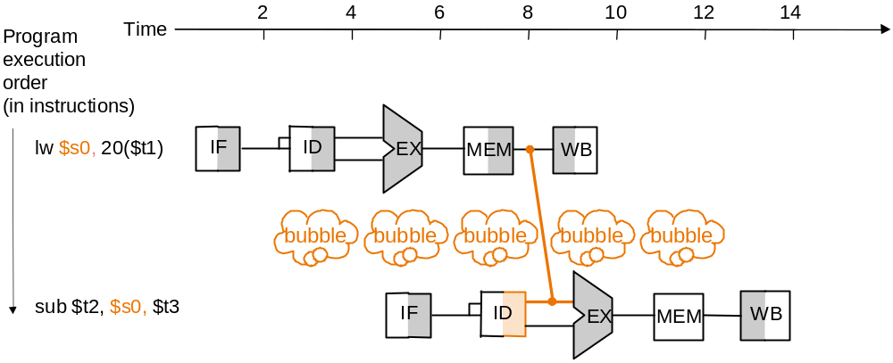
Data Hazards
Datayı ilerletmeninde yetmeyeceği durumlar olabilir.
  Örneğin, R-tipi bir komut yükleme komutunu takip ediyorsa, yüklenen değeri kullanacaksa – load-use data hazard’ı olarak bilinir.
T
i
m
e
2
4
6
8
1
0
1
2
1
4
P
r
o
g
r
a
m
e
x
e
c
u
t
i
o
n
o
r
d
e
r
(
i
n
i
n
s
t
r
u
c
t
i
o
n
s
)
Bir Durma (gecikme) olmadan ,alt komuta
girdi sağlamak mümkün değildir. NİYE?
l
w
$
s
0
,
2
0
(
$
t
1
)
I
F
I
D
E
X
M
E
M
W
B
s
u
b
$
t
2
,
$
s
0
,
$
t
3
I
F
I
D
E
X
M
E
M
W
B
Bir kesim(stage) gecikmesiyle, ilerletilen data
sub komutunda kullanılabilir.

Slide 35
PİPELİNE gecikmesinden (Stall) kaçınmak için kodlamayı yeniden düzenleme.(Software Solution)
Example:
lw $t0, 0($t1)
lw $t2, 4($t1)
sw $t2, 0($t1)
sw $t0, 4($t1)
Reordered code:
lw $t0, 0($t1)
lw $t2, 4($t1)
sw $t0, 4($t1)
sw $t2, 0($t1)
Data hazard
Interchanged

Slide 36
Pipeline çalışan Datapath
Şimdi bir pipeline datapath yapısını açıklayabiliriz.
İlk önce bir komutun tamamlanmasındaki 5 adımı hatırlayalım.
  Instruction Fetch & PC Increment (IF)
  Instruction Decode and Register Read (ID)
  Execution or calculate address (EX)
  Memory access (MEM)
  Write result into register (WB)
Hatırlatma: single-cycle işlemci için
  5 adımın hepsi birden single clock cycle’ında yapılır.
  Herbir adım için atanmış bir donanıma (fonsiyonel yapıya) ihtiyaç vardır.
Biz single cyle datapath donanımını değiştirmeden, bir komutun işlenmesini birden fazla cycle’da gerçekleşecek şekilde parçalasaydık neler oluşurdu?
What happens if we break the execution into multiple cycles, but keep the extra hardware?

Slide 37
Hatırlatma - Single-Cycle Datapath “Steps”
ADD
4
ADD
PC
<<2
ADDR
RD
Instruction
I
Instruction
32
16
32
5
5
5
Memory
RN1
RN2
WN
Register File
RD1
ALU
Zero
WD
RD2
M
U
ADDR
X
Data
E
Memory
RD
M
16
X
32
U
T
WD
X
N
D
IF
Instruction Fetch
ID
Instruction Decode
EX
Execute/ Address Calc.
MEM
Memory Access
WB
Write Back

Slide 38
Pipelined Datapath – Temel Fikirler
Extra donanımları korumak şartıyla, bir yürütme işlemini bir çok cycle’a bölersek ne olur?
What happens if we break the execution into multiple cycles, but keep the extra hardware?
  Cevap: Her bir clok çevriminde yeni bir komutu işlemeye başlayabiliriz.
  We may be able to start executing a new instruction at each clock cycle - pipelining
İşte bu Pipeline işlemidir.
Fakat; bu cycle’lar arasındaki süreçte (segment-Kesim) datayı tutmak için extra registerlara ihtiyaç vardır. Bunlar pipeline register’larıdır.
Önemli not: Pipeline yürütmede herbir kesimde(segmentte) elde edilen sonuç bir sonraki kesime aktarılabilir. Aynı kesimde farklı komutlar için eş zamanlı olarak farklı datalar ile farklı işlemler yapılabilir.
  Dolayısıyla her kesim için bir pipeline register kullanılmalıdır.

Slide 39
Pipelined Datapath
Pipeline registers
(datayı saklamak için yeterince genişliktedirler)
ADD
4
64 bits
128 bits
ADD
PC
<<2
97 bits
64 bits
ADDR
RD
Instruction
I
Instruction
32
16
32
5
5
5
Memory
RN1
RN2
WN
Register File
RD1
ALU
Zero
WD
RD2
M
U
ADDR
X
Data
E
Memory
RD
M
16
X
32
U
T
WD
X
N
D
IF/ID
ID/EX
EX/MEM
MEM/WB

Slide 40
Pipelined Datapath
Pipeline registers
(datayı saklamak için yeterince genişliktedirler)
ADD
4
64 bits
128 bits
ADD
PC
<<2
97 bits
64 bits
ADDR
RD
Instruction
I
Instruction
32
16
32
5
5
5
Memory
RN1
RN2
WN
Register File
RD1
ALU
Zero
WD
RD2
M
U
ADDR
X
Data
E
Memory
RD
M
16
X
32
U
T
WD
X
N
D
IF/ID
ID/EX
EX/MEM
MEM/WB
Sadece soldan sağa doğru akan veri durumunda tehlikeler oluşabilir? neden?

Slide 41
Datapath’de hatalar
IF/ID
ID/EX
EX/MEM
MEM/WB
ADD
4
ADD
PC
<<2
ADDR
RD
Instruction
I
Instruction
32
16
32
5
5
5
Memory
RN1
RN2
WN
Register File
RD1
ALU
WD
RD2
M
U
ADDR
X
Data
E
Memory
RD
M
16
X
32
U
T
WD
X
N
D
Hedef reg’e yazılma süreci, sonraki bir komutun başka bir işlem fazından sonraya denk gelebilir.

Slide 42

Düzeltilmiş DATAPATH
IF/ID
ID/EX
EX/MEM
MEM/WB
ADD
64 bits
133 bits
ADD
4
102 bits
69 bits
<<2
PC
ADDR
RD
32
5
RN1
RD1
Zero
Instruction
RN2
ALU
Memory
5
Register
5
WN
File
RD2
WD
M
ADDR
U
X
Data
E
Memory
RD
M
16
X
32
U
T
WD
X
N
5
D
Hedef Reg’in adresi (5 bitlik) ID/EX, EX/MEM ve MEM/WB reg’lerinede yazılır.
Şimdi bu reg’lerin genişlikleri 5 bit artmıştır.

Slide 43
Pipeline Örnekleri
Aşağıdaki komut dizisini gözönünde bulundur.
lw $t0, 10($t1)
sw $t3, 20($t4)
add $t5, $t6, $t7
sub $t8, $t9, $t10

Slide 44
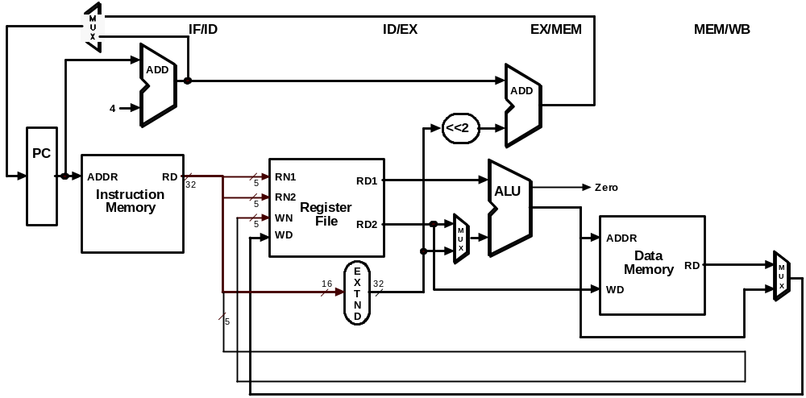
Single-Clock-Cycle Diagram:
Clock Cycle 1
LW

Slide 45
Single-Clock-Cycle Diagram:
Clock Cycle 2
SW
LW

Slide 46
Single-Clock-Cycle Diagram:
Clock Cycle 3
ADD
SW
LW

Slide 47
Single-Clock-Cycle Diagram:
Clock Cycle 4
SUB
ADD
SW
LW

Slide 48
Single-Clock-Cycle Diagram:
Clock Cycle 5
SUB
ADD
SW
LW

Slide 49
Single-Clock-Cycle Diagram:
Clock Cycle 6
SUB
ADD
SW

Slide 50
Single-Clock-Cycle Diagram:
Clock Cycle 7
SUB
ADD

Slide 51
Single-Clock-Cycle Diagram:
Clock Cycle 8
SUB

Slide 52
Alternative View –
Multiple-Clock-Cycle Diagram
CC 1
CC 2
CC 3
CC 4
CC 5
CC 6
CC 7
CC 8
Time axis (Clock Cycle)
lw $t0, 10($t1)
IM
REG
ALU
DM
REG
sw $t3, 20($t4)
IM
REG
ALU
DM
REG
add $t5, $t6, $t7
IM
REG
ALU
DM
REG
sub
$t8, $t9, $t10
IM
REG
ALU
DM
REG

Slide 53
Not:
Bir R-tipi komutunun yürütülmesi sürecinde; Multicycle ve pipeline gerçekleştirmeler arasında önemli fark:
  R tipi bir komutta, registere write-back işlemi 5. pipeline kesimindedir ( last write-back segmentindedir). Oysa multicycle gerçekleştirmede ise bu işlem 4. durumda gerçekleşir. Niyen?
  Reg.file’a yazarken yapısal tehlikelerden dolayı olabilir.
Tekrar etmeye değer: Boru hattı ve multicycle uygulamalar arasındaki temel fark, 5 durumu biribirinden ayrıştırmak için pipeline register yerleştirilmesidir.
İdeal Pipeline (Duraksama-gecikme yosa) için CPI =1 ‘dir. Niye?

Slide 54
Simple Example: Comparing Performance
Compare performance for single-cycle, multicycle, and pipelined datapaths using the gcc instruction mix
  assume 2 ns for memory access, 2 ns for ALU operation, 1 ns for register read or write
  assume gcc instruction mix 23% loads, 13% stores, 19% branches, 2% jumps, 43% ALU
  for pipelined execution assume
    50% of the loads are followed immediately by an instruction that uses the result of the load
    25% of branches are mispredicted
    branch delay on misprediction is 1 clock cycle
    jumps always incur 1 clock cycle delay so their average time is 2 clock cycles

Slide 55
Simple Example: Comparing Performance
Single-cycle (p. 373): average instruction time 8 ns
Multicycle (p. 397): average instruction time 8.04 ns
Pipelined:
  loads use 1 cc (clock cycle) when no load-use dependency and 2 cc when there is dependency – given 50% of loads are followed by dependency the average cc per load is 1.5
  stores use 1 cc each
  branches use 1 cc when predicted correctly and 2 cc when not – given 25% misprediction average cc per branch is 1.25
  jumps use 2 cc each
  ALU instructions use 1 cc each
  therefore, average CPI is
  1.5 × 23% + 1 × 13% + 1.25 × 19% + 2 × 2% + 1 × 43% = 1.18
  therefore, average instruction time is 1.18 × 2 = 2.36 ns

Slide 56
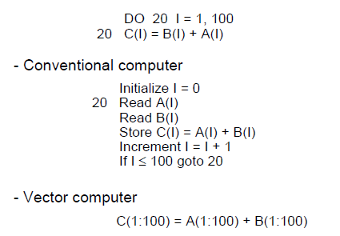
Vektör İşlemleri
Birçok yazılım uygulaması ( Görüntü işleme, insan genetiği, Sismik veri analizi v.b), büyük sayı dizileri üzerinde çok büyük sayıda aritmetik işlem yapmayı gerektirir. Bu sayılar çoğu zaman Floating Point sayı düzlemindeki tek boyutlu veya çok boyutlu diziler şeklinde toplanmışlardır. . Sıradan bilgisayarlar bu çalışmaları çok uzun sürede sonlandırabilir. Sayılan işlemlerin yapılabilmesi için iyi kaliteli ( vektör ve paralel işleme özelliği olan) bilgisayarlara gerek vardır.
Vektör: Tek Boyutlu veri dizisidir.
Satır veya sütün vektörleri şeklinde ifade edilebilirler. V = [V1 V2 V3……….Vn] .
Elemanları V olan bir satır vektörü V(I) şeklinde I indisi ile gösterilir ve bir hafızada dizi şeklinde saklanır.
Bir vektör olmayan işlemci ile vektör işlemci arasındaki farkı anlamak için aşağıdaki döngüyü göz önüne alalım.

Slide 57

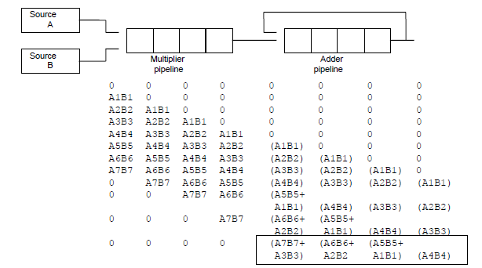
Vektör işlemci için komut formatı
İç çarpım hesabı için PİPELiNE

